Slide 1
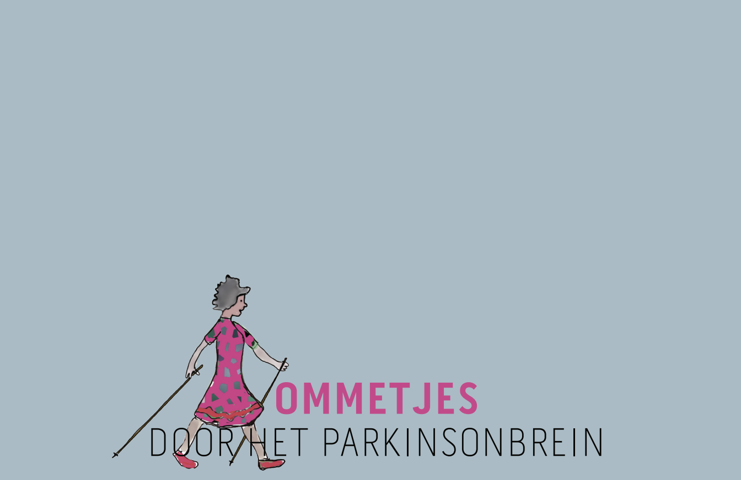

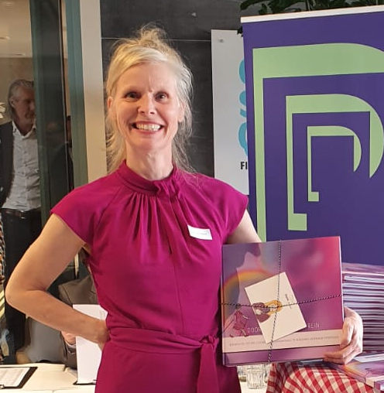


Doel
Introductie
Marina Noordegraaf

Slide 2
Doelstelling vandaag
denkobstakels
leren herkennen en ommetjes gebruiken
Mensen met Parkinson
Vergeetachtigheid
Concentreren
Naasten
Vergeetachtigheid
Concentreren
“Vergeten”

Slide 3
De situatie is het uitgangspunt
Zonder ommetje
Met ommetje
Een
bepaalde
situatie doet
zich voor
Dezelfde
situatie doet
zich voor
en je past
een ommetje
toe
En een
dilemma
volgt
Veroorzaakt
een obstakel
Veroorzaakt
geen
obstakel
Daardoor gaat
er iets mis

Slide 4


Slide 5
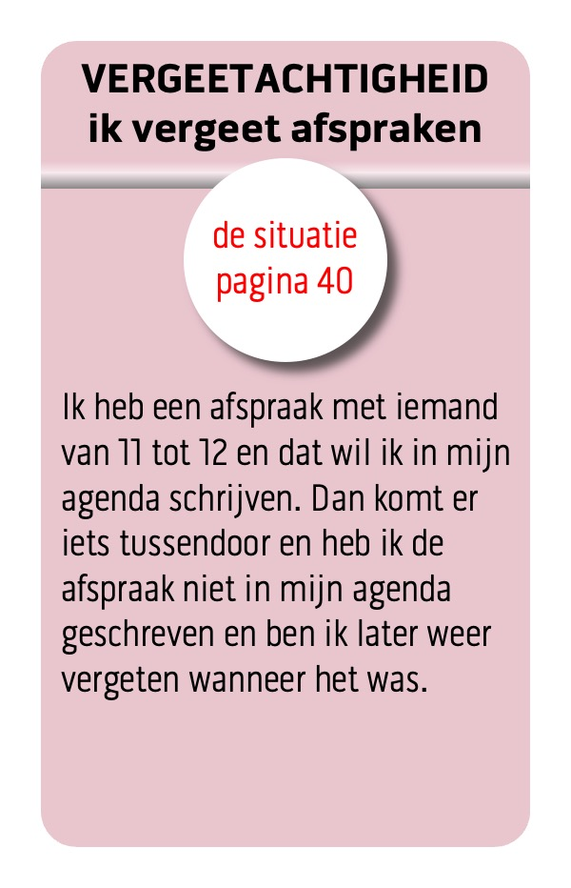
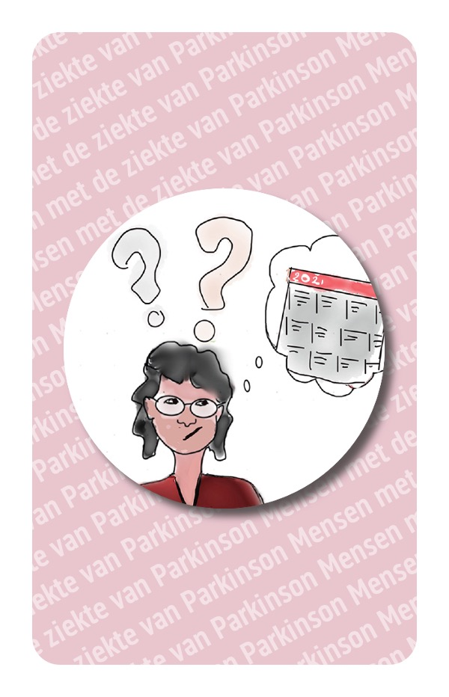
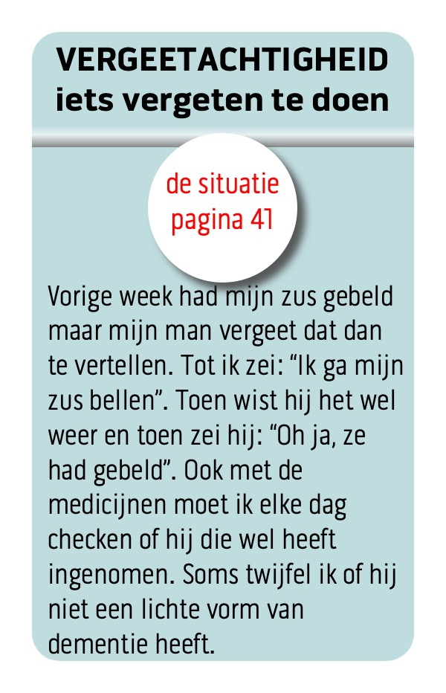
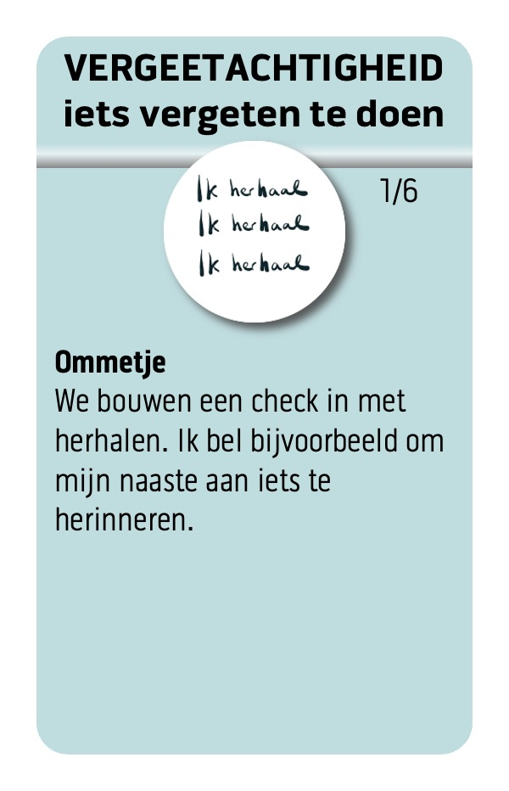
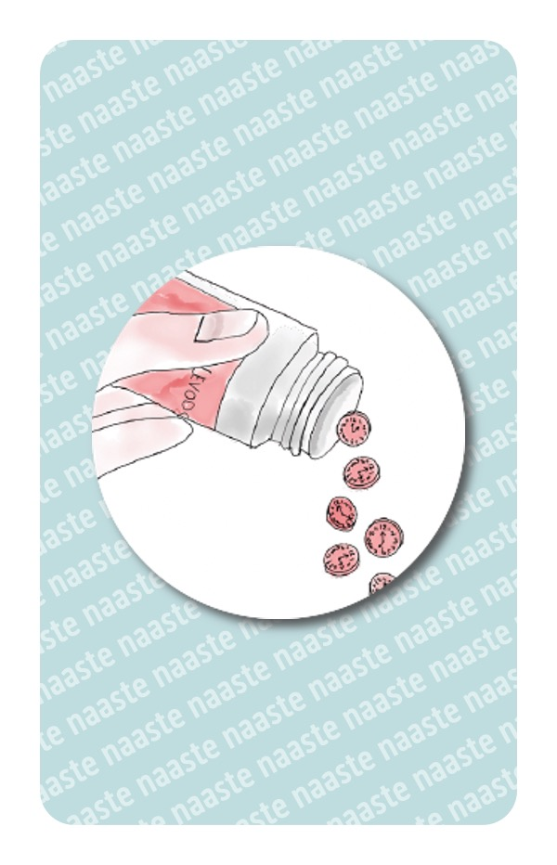
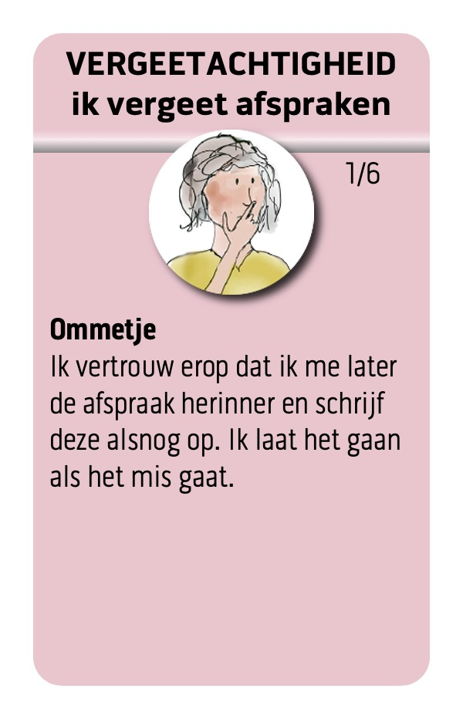
Het obstakel “vergeetachtigheid”
We nemen de kaartjes van vergeetachtigheid uit het doosje
Let op: patiënten 7 rosé kaartjes en naasten 7 groene kaartjes
We verdelen de kaartjes over de groep
Iemand begint met het voorlezen van kaartje 1 “de situatie”
Daarna lezen we om de beurt een ommetje voor
Als alle kaartjes voorgelezen zijn beantwoorden we drie vragen
P40/41

Slide 6
De situatie voor mensen met de ziekte Parkinson
Ik heb een afspraak met iemand van 11 tot 12 en dat wil ik in mijn agenda schrijven. Dan komt er iets tussendoor en heb ik de afspraak niet in mijn agenda geschreven en ben ik later weer vergeten wanneer het was.
De situatie voor naasten
Vorige week had mijn zus gebeld, maar mijn man vergeet dat dan te vertellen. Tot ik zei: “Ik ga mijn zus bellen”. Toen wist hij het wel weer en toen zei hij: “Oh ja, ze had gebeld”. Ook met de medicijnen moet ik elke dag checken of hij die wel heeft ingenomen. Soms twijfel ik of hij niet een lichte vorm van dementie heeft.
  Welke ommetjes worden veel gebruikt?
  Welke ommetjes worden gebruikt, die niet op de kaartjes staan?
  Wat was een verassend ommetje?

Slide 7

PAUZE

Slide 8
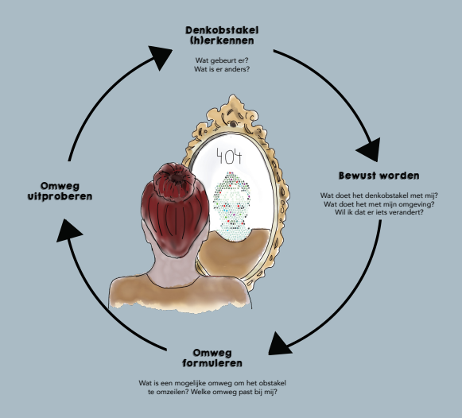
Omdenkcirkel
p23

Slide 9


Slide 10
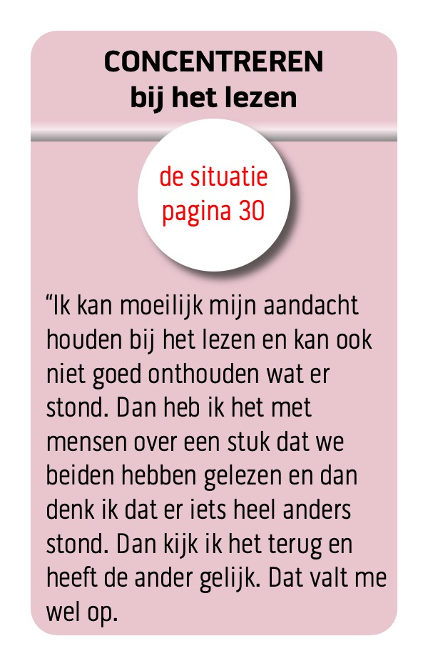
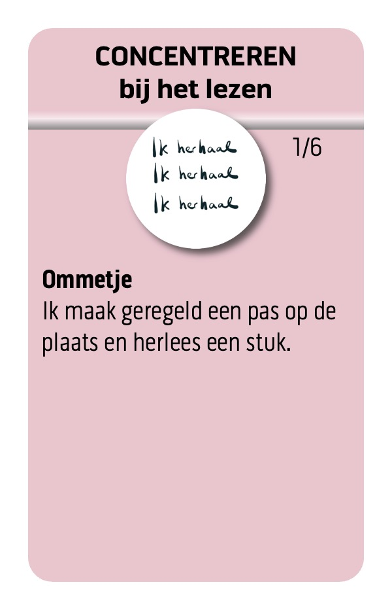

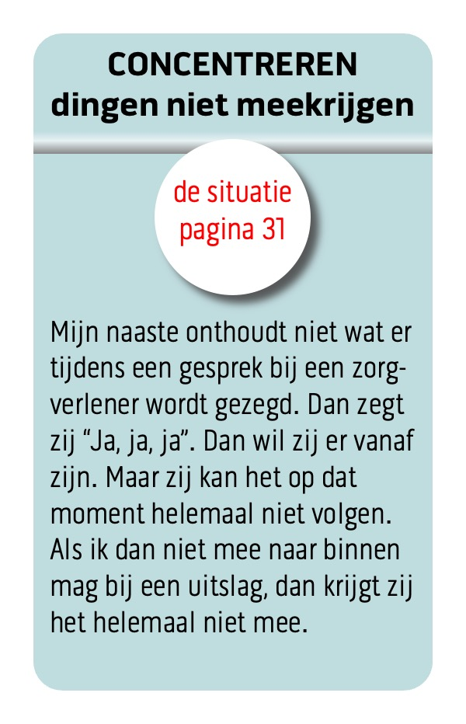
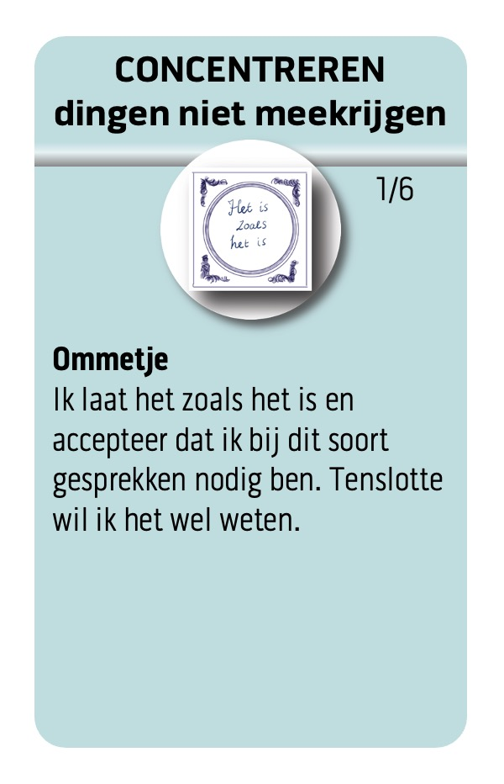
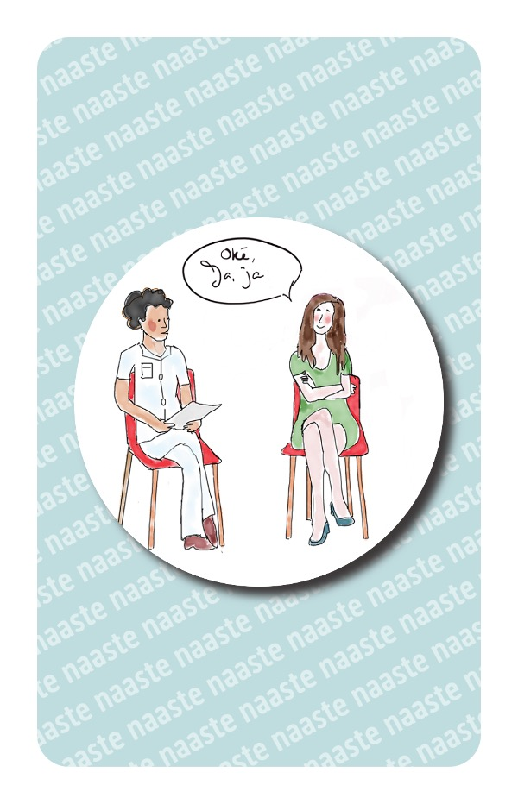
Het obstakel “concentreren”
We nemen de kaartjes van concentreren uit het doosje
Let op: patiënten 7 rosé kaartjes en naasten 7 groene kaartjes
We verdelen de kaartjes over de groep
Iemand begint met het voorlezen van kaartje 1 “de situatie”
Daarna lezen we om de beurt een ommetje voor
Als alle kaartjes voorgelezen zijn beantwoorden we drie vragen
P40/41

Slide 11
De situatie voor mensen met de ziekt van Parkinson
Ik kan moeilijk mijn aandacht houden bij het lezen en kan ook niet goed onthouden wat er stond. Dan heb ik het met mensen over een stuk dat we beiden hebben gelezen en dan denk ik dat er iets heel anders stond. Dan kijk ik het terug en heeft de ander gelijk. Dat valt me wel op.
De situatie voor naasten
Mijn naaste onthoudt niet wat er tijdens een gesprek bij een zorg- verlener wordt gezegd. Dan zegt zij “Ja, ja, ja”. Dan wil zij er vanaf zijn. Maar zij kan het op dat moment helemaal niet volgen. Als ik dan – nu met corona – niet mee naar binnen mag bij een uitslag, dan krijgt zij het helemaal niet mee.
  Welke ommetjes worden veel gebruikt?
  Welke ommetjes worden gebruikt, die niet op de kaartjes staan?
  Wat was een verassend ommetje?

Slide 12
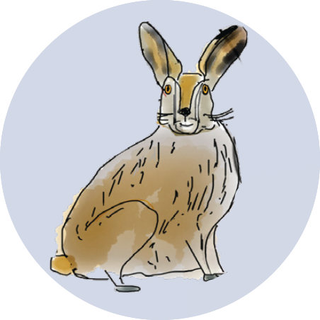
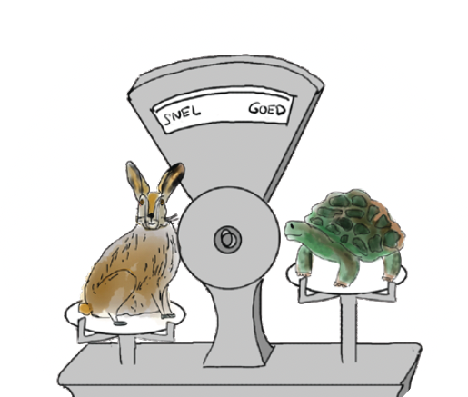
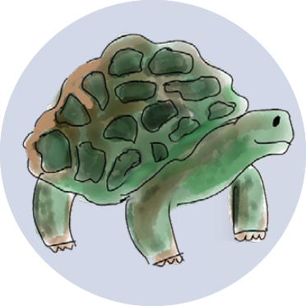
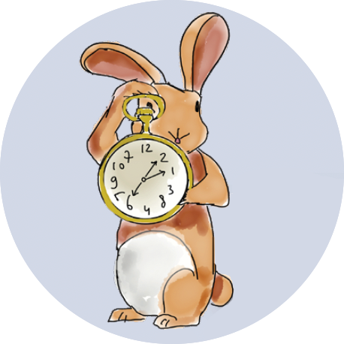
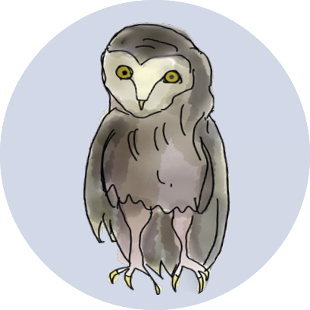
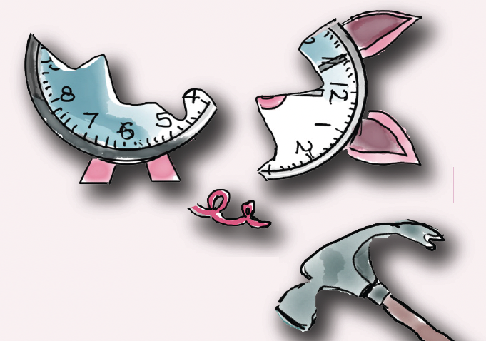
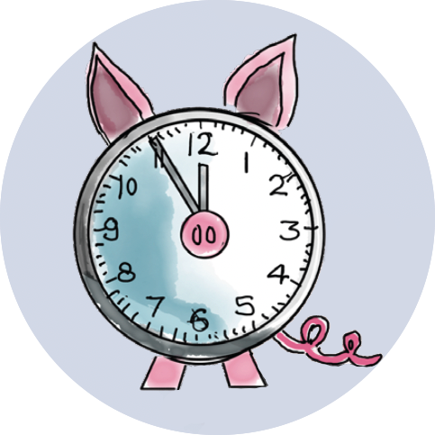
De tijdbuigers
Snelheid behouden
De (activi)tijd naar je hand zetten
Tijdverruimers
Omwegswitchers
Tijd sparen
In het
rood staan

Slide 13
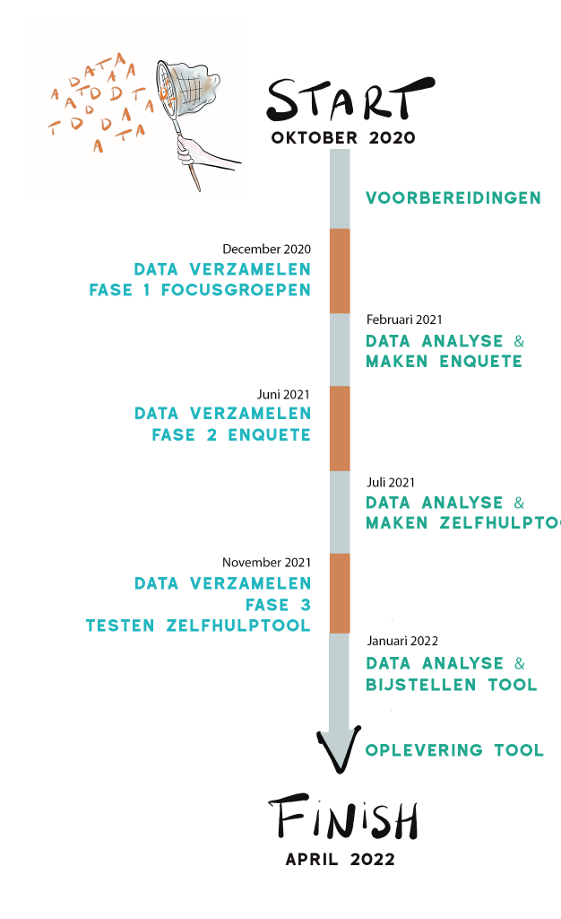

Interviews
13 mensen met parkinson; 5 naasten
Vragenlijst
470 mensen met parkinson; 136 naasten
Ontwerp/ schrijven boek
https://copiedstudie.nl/

Slide 14
Herkenning obstakels door mensen met ZvP
(61%)
(91%)
(42%)
(69%)
(84%)
(58%)
(72%)
(52%)
(50%)
(72%)
(77%)
(47%)

Slide 15
Herkenning obstakels door naasten
(74%)
(66%)
(51%)
(75%)
(73%)
(43%)
(78%)
(79%)

Slide 16
Doel
  Gratis te downloaden.
  NL via Zenedo.6226618
  Boek: via https://uitgeverijabessijn.nl/
  Meer informatie over COPIED studie: www.copiedstudie.nl

